Slide 1
HÌNH THÁI DÒNG TIỂU CẦU

Slide 2
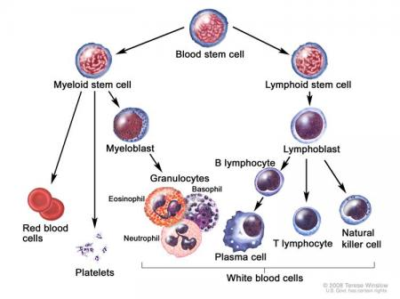
Giới thiệu nguồn gốc các dòng tế bào máu

Slide 3
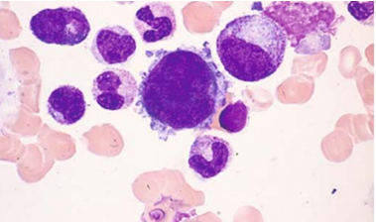
Nguyên mẫu tiểu cầu ( Megakaryoblast)
Chiếm khoảng 5% tổng số mẫu tiểu cầu trong tủy xương.
Kích thước tế bào 20-50 μm
Tỷ lệ nhân/ bào tương > 1, lưới màu nhân thô
Bào tương rất ưa ba zơ và không có hạt.

Slide 4
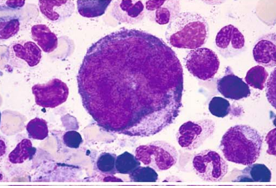
Mẫu tiểu cầu ưa bazơ
Kích thước to hơn nguyên mẫu tiểu cầu,khoảng 40 µm.
Chiếm khoảng 15%
Tỷ lệ nhân/ bào tương xấp xỉ 1.
Bào tương ưa ba zơ nhẹ hơn nguyên mẫu tiểu cầu.

Slide 5
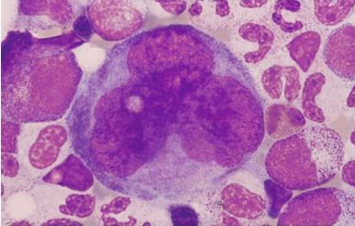
Mẫu tiểu cầu có hạt chưa sinh tiểu cầu.
Kích thước từ 50 – 100 µm.
Có một nhân nhưng thường chia nhiều múi, thỉnh thoảng có gặp hạt nhân.
Bào tương, bắt màu ưa acid trên tiêu bản nhuộm giemsa, có nhiều hạt màu tím.
Màng bào tương còn nguyên vẹn.

Slide 6
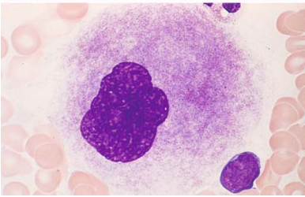
Mẫu tiểu cầu có hạt đang sinh tiểu cầu.
Kích thước lớn nhất, 80 - 120 µm.
Hình thái của loại mẫu tiểu cầu này giống như mẫu tiểu cầu có hạt chưa sinh tiểu cầu, nhưng màng bào tương không còn nguyên vẹn mà bị rách nhiều đoạn

Slide 7
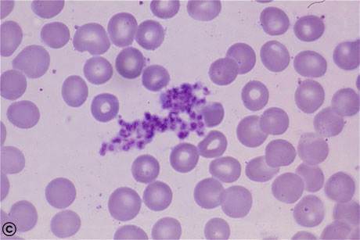
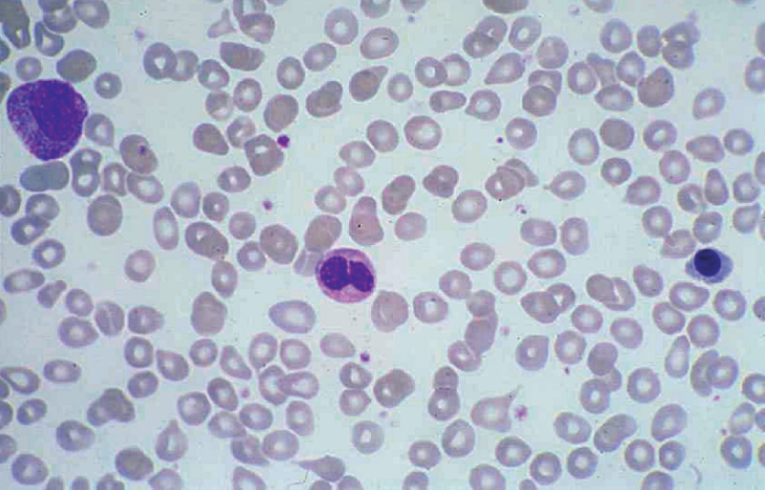
Giai đoạn tiểu cầu
Tiểu cầu là tế bào máu nhỏ nhất, không có nhân, đường kính 3-4μ
Đời sống của tiểu cầu khoảng 8-10 ngày

Slide 8
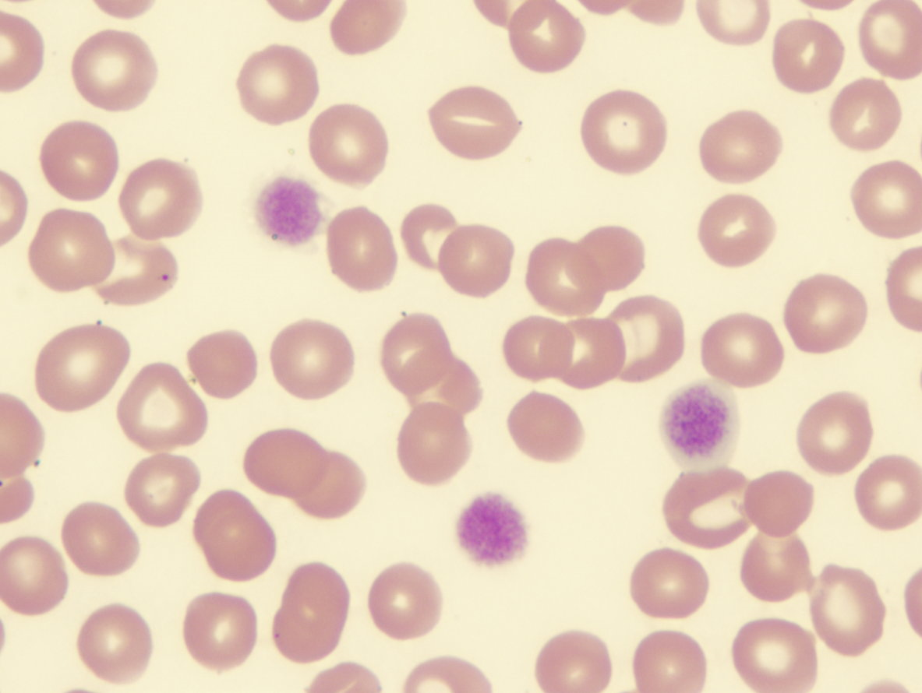
Bất thường về hình thái tiểu cầu
Hội chứng Bernard- Soulier:
Thiếu GPIb và không gắn được với vWF
Hình thái tiểu cầu: có nhiều tiểu cầu kích thước lớn

Slide 9
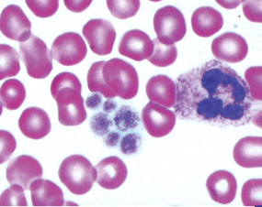
Bất thường về hình thái tiểu cầu
Hội chứng tiểu cầu Montreal:
Giảm tiểu cầu di truyền với xuất huyết niêm mạc, tiểu cầu khổng lồ, tự ngưng tập tiểu cầu trên invitro.
Bệnh thường có liên quan với bệnh Von Winlebrand

Slide 10
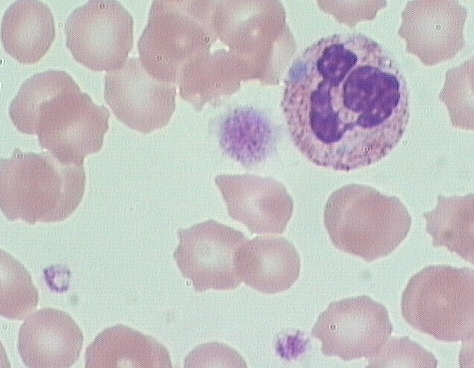
Bất thường về hình thái tiểu cầu
Bất thường May- Hegglin:
Là một bệnh có liên quan đến gen MYH9.
Giảm tiểu cầu, tiểu cầu khổng lồ, bạch cầu có thể vùi

